Slide 1
객체 지향 정보시스템 개발(UML)
박민재
mjpark@daelim.ac.kr

Slide 2
평가 준비
수행평가 (9/16)
클래스 다이어그램 그리기
관계 이해하기
디자인 패턴의 종류 기술하기
유스케이스 다이어그램 작성하기
일반화 / 포함 / 확장 관계 작성법 이해하기
중간평가 (9/19)

Slide 3
비즈니스 프로세스란?
비즈니스 프로세스(business processes)는 특정 고객을 대상으로 특정 서비스의 제품을 생산하는 활동이나 태스크의 구조, 관계에 대한 집합이다.
논리적으로 관련된 작업 및 조직이 구체적인 비즈니스 결과를 생성하는 시간과 이러한 활동을 구성하고 조정하는 고유한 방식으로 개발된 것을 가리킨다.
새 상품을 개발, 생성 및 주문 이행, 마케팅 계획을 작성하고, 직원을 고용하거나 조직들이 비즈니스를 수행하는 방법들이 비즈니스 프로세스의 예이다.
(위키)
관련 있는 업무의 집합
일렬의 관계를 나타내는 과정?

Slide 4

도미노피자

Slide 5
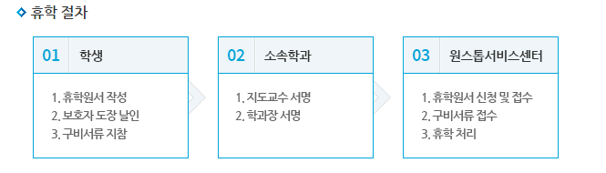
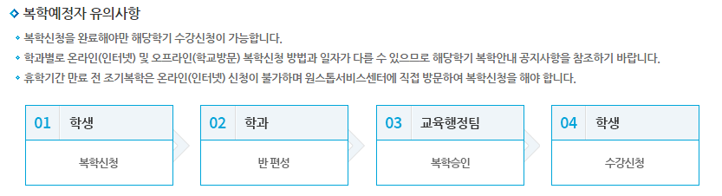
학사 행정
폼

Slide 6
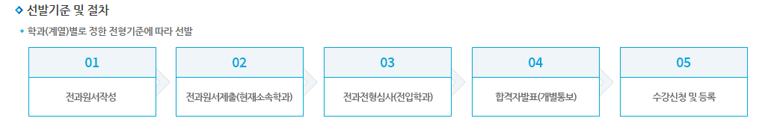
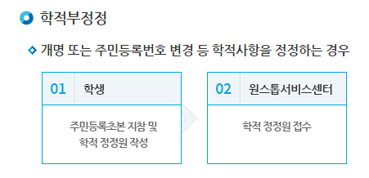
학사 행정

Slide 7
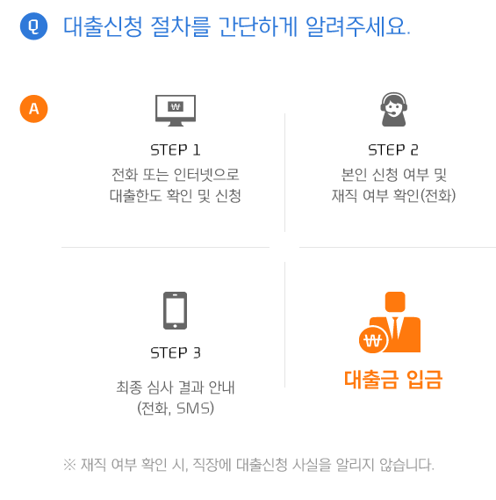
대출 프로세스

Slide 8
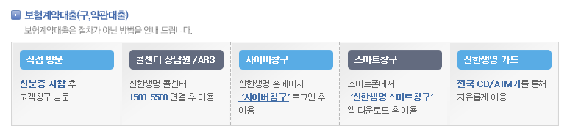
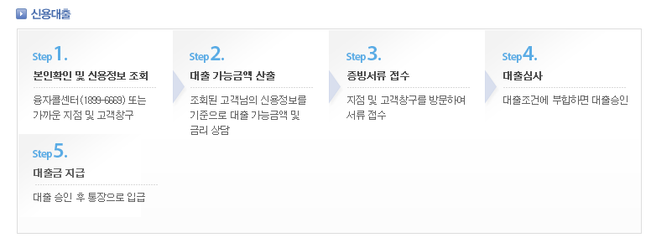
대출 프로세스

Slide 9
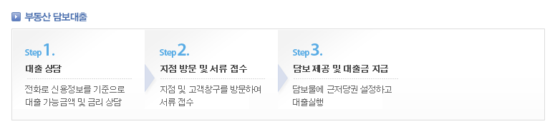
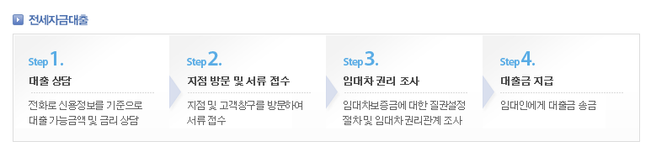
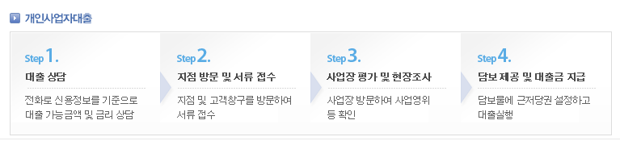
대출 프로세스

Slide 10
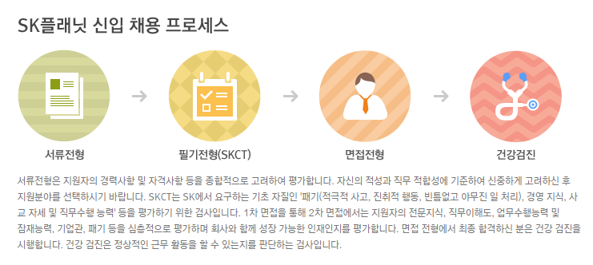
채용 절차

Slide 11
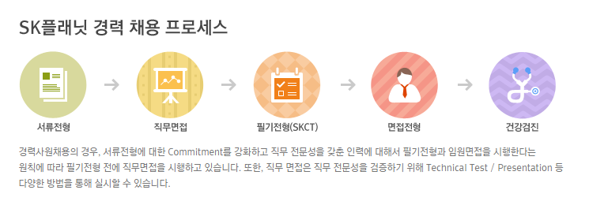
채용 절차

Slide 12
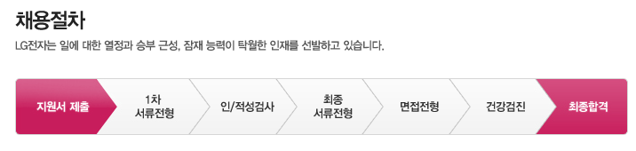
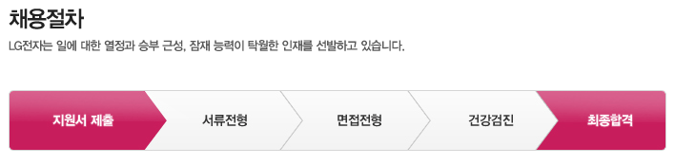
채용 절차

Slide 13
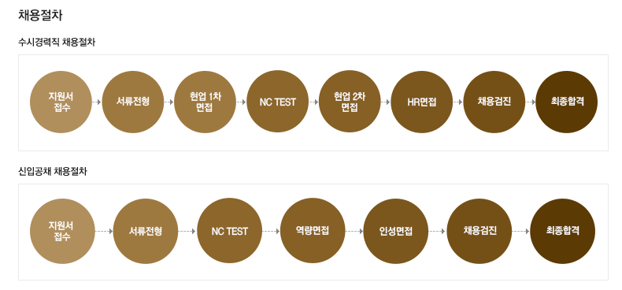
채용 절차

Slide 14
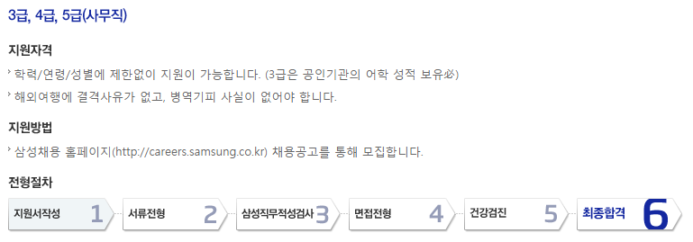
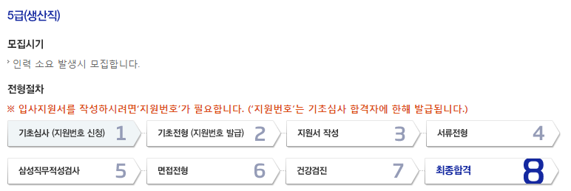
채용 절차

Slide 15
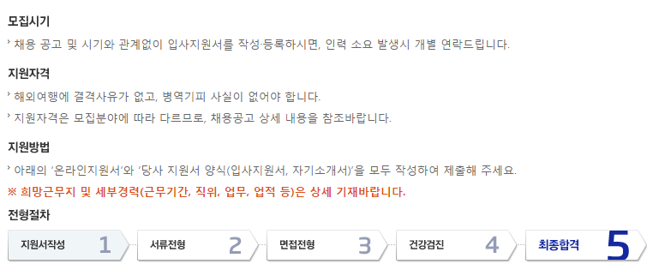
채용 절차

Slide 16
프로세스 모델링 방법
순서도
Petri-Net
ICN
BPMN
액티비티 다이어그램 (UML)
업무를 가지고 프로세스화 할 수 있는 것 생각해보기(이를 바탕으로 프로세스 만들기)
휴가신청 출장신청….
퇴직신청

Slide 17
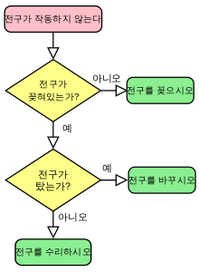
순서도
순서도(영어: flowchart)는 다이어그램의 종류 중 하나로 여러 종류의 상자와 이를 이어주는 화살표를 이용해 명령의 순서를 보여주는 알고리즘 혹은 프로세스를 말한다.
이를 이용한 도식의 지식표현 방법을 통해 어떤 문제를 순서에 따라 해결을 도모할 수 있다. 프로세스 작용은 이 같은 상자들과 조작의 흐름을 나타내는 화살표 연결로 나타낸다. 데이터 흐름은 대체적으로 순서도가 쓰이진 않고 대신 데이터 흐름 다이어그램이 쓰인다. 순서도는 여러 분야에서 프로세스나 문제의 분석, 디자인, 설계, 문서 작성이나 관리 등으로 활용되고 있다.

Slide 18
프로세스 표현법
프로그램과 크게 다르지 않다.
업무의 순서를 표기, 즉 비즈니스 프로세스를 표현하는 방법과의 관계를 고려해 보도록 하자.

Slide 19
Petri-Net
https://en.wikipedia.org/wiki/Petri_net

Slide 20
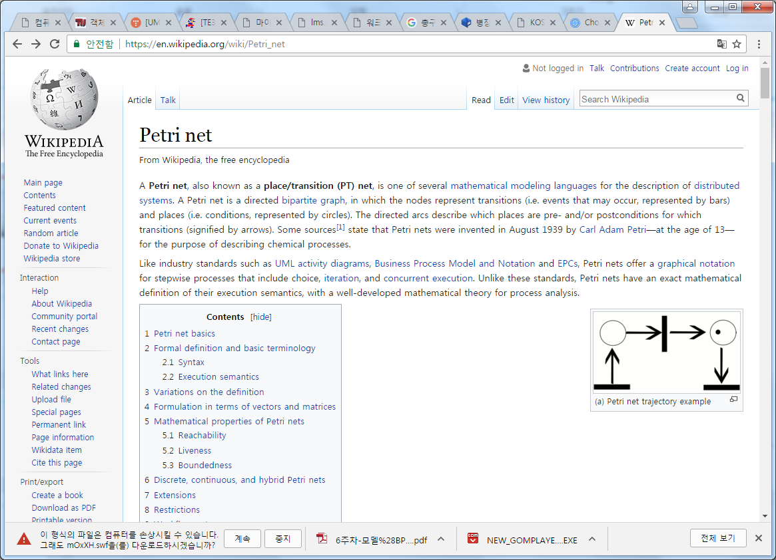
Petri-Net

Slide 21
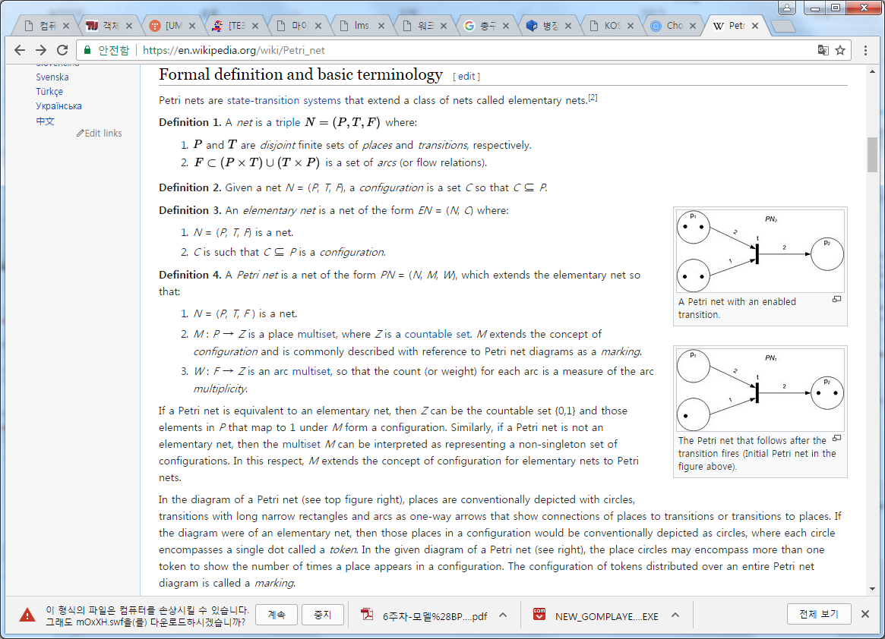
Petri-Net

Slide 22
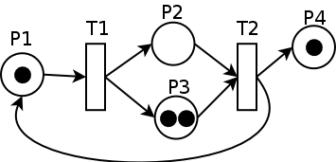
어려워 보인다.
Place / Transition
수학적 모델링 언어
Place, Transition, Arc, Token으로 구성됨
Place는 상태를 표시
Transition은 활동(전이/업무)를 표시
Arc는 연결선
Token은 상태의 변화를 표시
폼 어플리케이션 이 토큰?

Slide 23
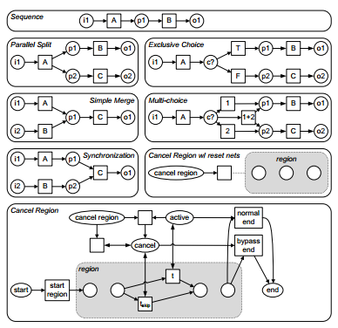
비즈니스 프로세스를 Petri Net으로 표현
시퀀스
병렬적 분기(병합) / 선택적 분기(병합)
동시업무
선택적 업무

Slide 24
비즈니스 프로세스를 Petri Net으로 표현

Slide 25
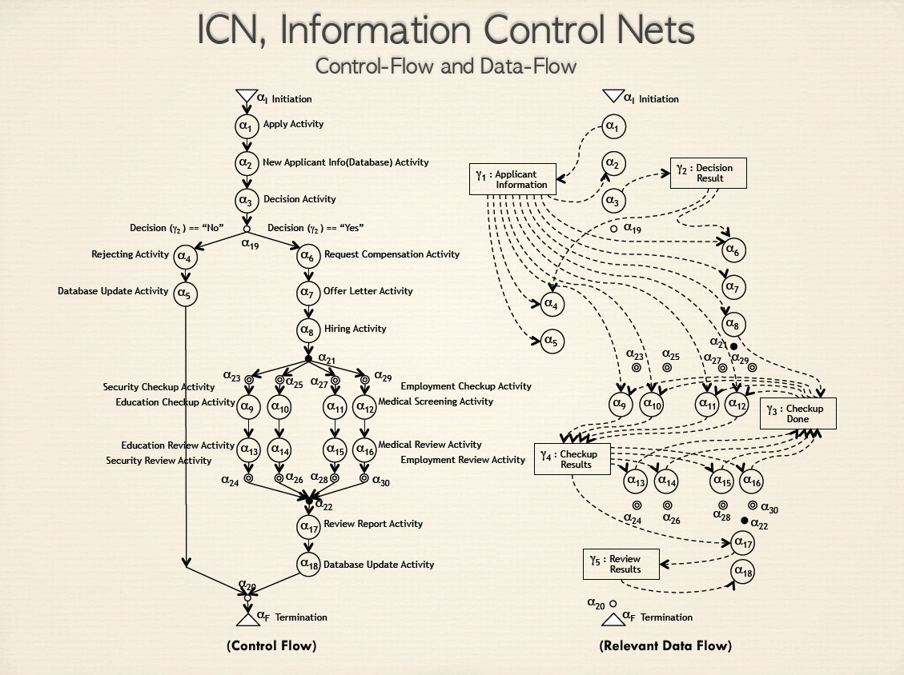

Slide 26
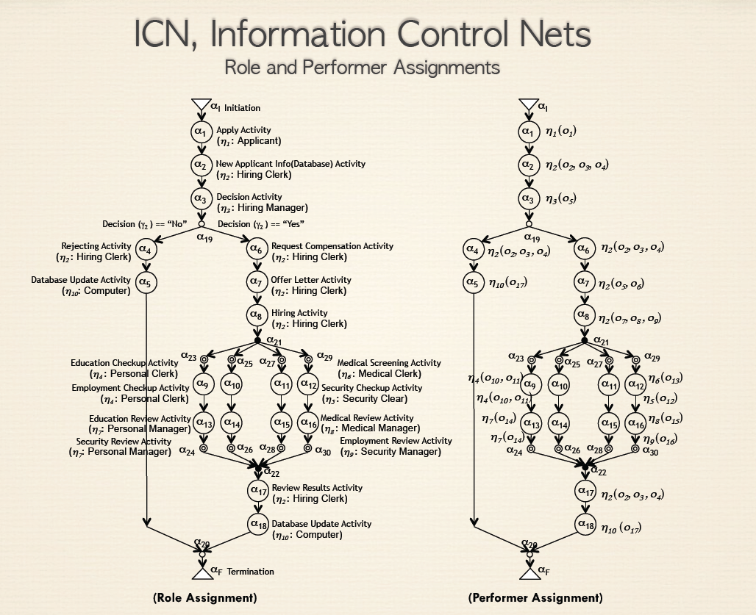

Slide 27
아래 채용 절차를 액티비티 다이어그램

Slide 28
아래 채용 절차를 ICN으로 표기

Slide 29
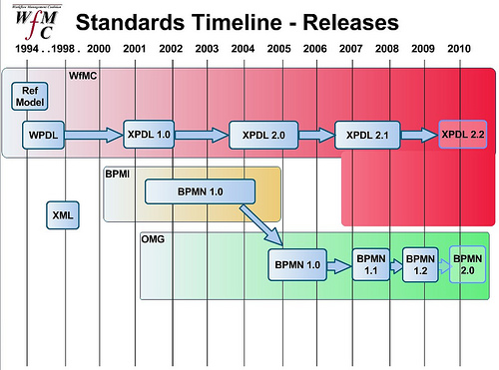
BPMN(시험범위 그리기)
BPMI에서 정의 하다가 OMG 단체에서 정의?

Slide 30
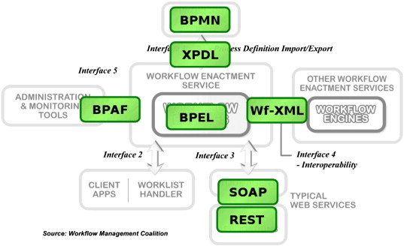
BPMN의 위치

Slide 31
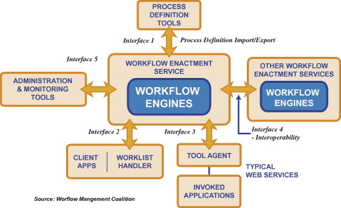
BPMN의 위치

Slide 32
BPMN 2.0
BPMN은 표준화된 비즈니스 프로세스 모델링 방법
(상세 사용법 익힐 필요가 있음)
BPMN의 기본 표기
게이트웨이 - 게이트웨이 유형 (분기, 조인, 선택)
이벤트 - 시작, 종료 이벤트
액티비티 - 액티비티와 전역 작업 호출
기타
협업 모델 - 협업 모델과 메시지 플로우 모델
이벤트 - 중간 이벤트
예외처리 - 방해 및 비 방해 이벤트
보상 프로세스 - 보상 프로세스 및 보상 이벤트 하위 프로세스
프로세스 안의 데이터 객체 - 데이터 플로우 및 데이터 객체

Slide 33

BPMN Notation 중
이벤트
기본적인 시작, 종료, 중간 이벤트는 원의 모양으로 표기

Slide 34
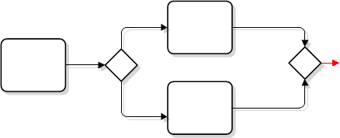

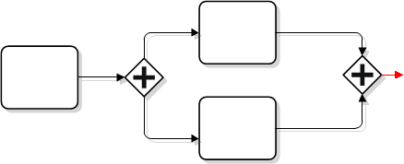

BPMN Notation 중
베타적 게이트웨이(exclusive gateway)
내부에 X를 넣어도 동일한 표식으로 이해
여러개의 흐름중에 하나를 선택하는 논리적 흐름
배타적으로 분기(둘중하나)
병렬 게이트웨이(parallel gateway)
둘이상의 경로로 분리되어 동시에 실행을 가능하도록 하는 게이트웨이
모든경로로 분리된 토큰이 게이트웨이 도착지에서 모두 만나야 진행가능
둘다

Slide 35
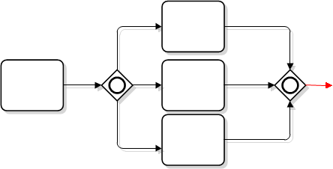

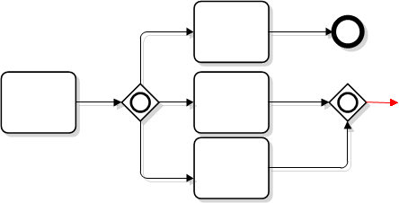
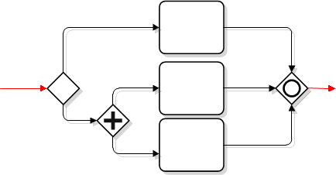
BPMN Notation 중
포괄적 게이트웨이(inclusive gateway)
하나이상의 경로를 선택하는 시작 게이트웨이 역할
하나 이상의 경로가 진행중일때 도착 게이트웨이 역할

Slide 36
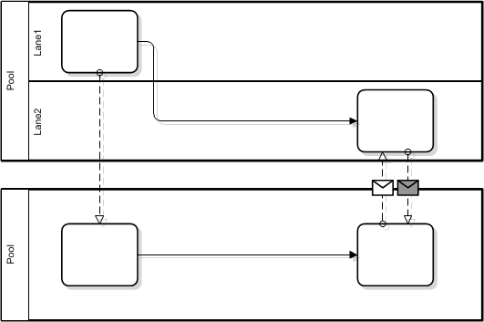
BPMN Notation 중
협업 모델
둘 이상의 풀을 이용해 메시지 플로우를 주고받는 형식으로 표기

Slide 37
BPMN Notation을 활용하여 작성

Slide 38
액티비티 다이어그램 (Activity Diagram)
다양한 프로젝트에서 요구사항 분석의 일부로서 사용자들의 작업흐름을 모델화하고 분석하는 작업
어떤 일은 동시에 일어나는 일
어떤 일은 순서대로 일어나는 일
어떤 일은 선택적으로 분기되어 일어나는 일
UML 액티비티 다이어그램 같은 표기법을 활용하여 작업의 흐름을 정의
비즈니스를 돕는 소프트웨어일 경우 비즈니스 도메인에 대한 이해가 무엇보다도 중요
처리과정(활동)을 중요시 함
시퀀스 다이어그램을 참조하면, 객체간의 메시지 흐름을 이용한 상호연동을 시간에 따라 상세히 기술하는데 액티비티 다이어그램은 그러한 과정이 아닌, 액티비티 자체의 흐름을 정의하는데 사용됨

Slide 39
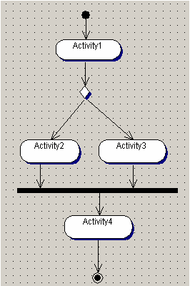

기본 구성 요소
시작점 : ●
종료점 : ⊙
활동(액티비티) :

Slide 40
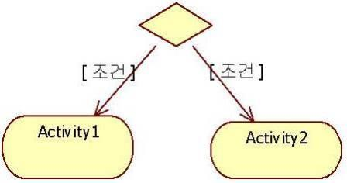
선택적 분기
조건
처리과정에서는 조건에 의한 분기가 생기는 경우
조건에 의해 분기되는 지점을 '결정위치‘
마름모꼴로 표시
조건은 분기된 하살표에 대괄호로 감싸서 표현

Slide 41
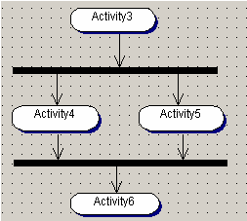
병렬적 분기
동시경로
처리과정 중에는 특정 활동이 동시에 같이 실행
실행 후, 하나로 모이는 경우
두 개의 처리경로를 동시에 실행되는 부분을 속이 찬 긴 직사각형으로 표시
또한 두 경로가 하나로 합쳐질 경우에도 이 표시가 사용
병렬적 분기
시험문제
분기가 시작되면 끝이 있어야 한다
시작
끝

Slide 42
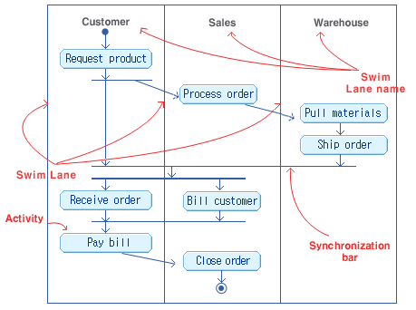
SwimLane(수영장 레인)
영역을 나누어 액티비티 다이어그램 작성
스윔레인은 액티비티 다이어그램 뿐 아니라, 다양한 프로세스 흐름의 정의할 때 사용함.
시스템, 역할 등으로

Slide 43
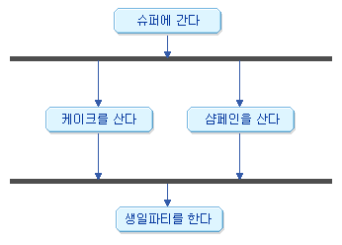
병렬적 분기 처리의 예

Slide 44
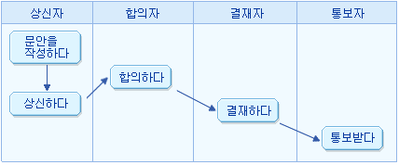
스윔레인을 활용한 예

Slide 45
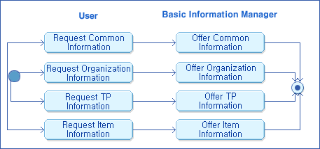
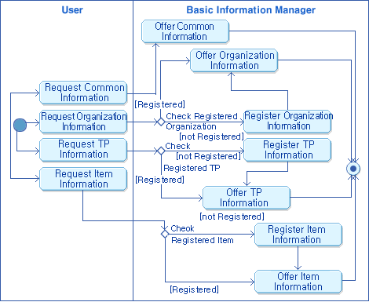
AS-IS 와 TO-BE

Slide 46
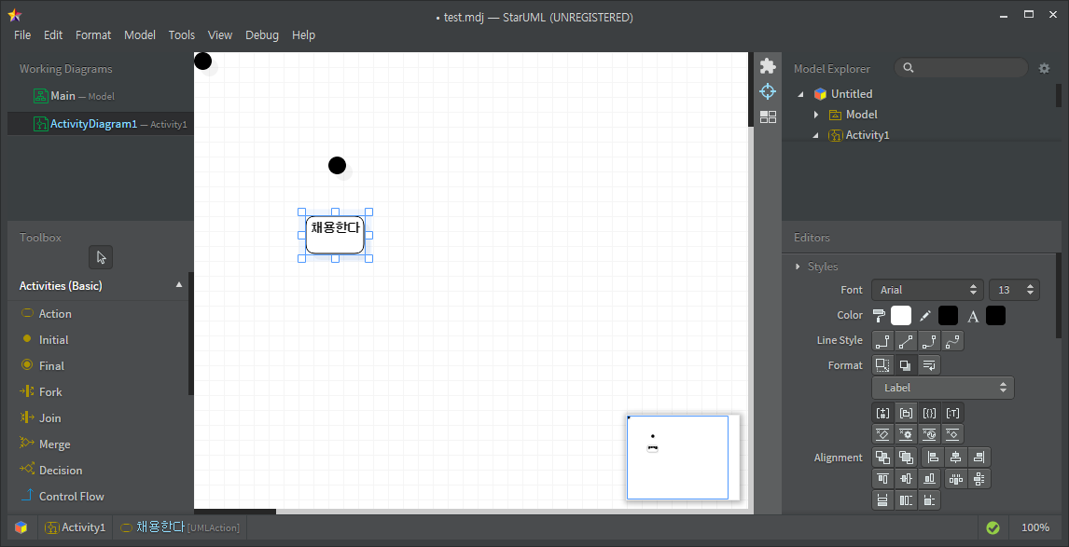
UML 도구를 활용하여 프로세스 표현
UML 도구를 통해, 채용 프로세스를 작성해 보자.

Slide 47
Activiti Digaram을 활용하여 작성

